Slide 1
資料１
宿泊税充当事業・宿泊税制度
に係る検討資料

Slide 2
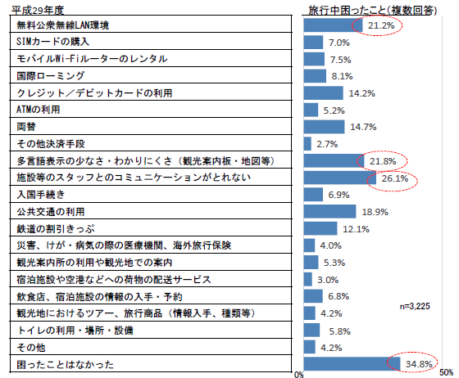
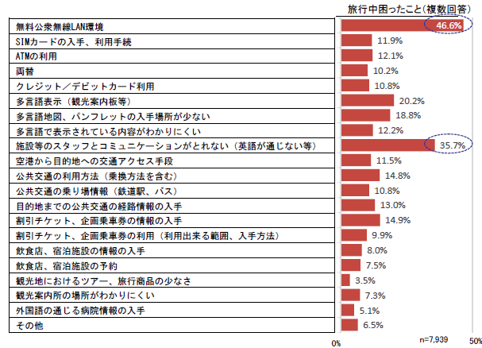
訪日外国人旅行者のニーズの変化
○2017年の旅行中困ったことは、「施設等のスタッフとのコミュニケーションが取れない」が26.1％で最も多く、
次いで「多言語の分かりにくさ」が21.8％、 「無料公衆無線LAN環境」 が21.2％となっている。
○2014年は、「無料公衆無線LAN環境」が46.6％で最も多く、次いで「施設等のスタッフとのコミュニケーション
が取れない」が35.7％で続いた。
2017年
2014年
出典：観光庁 「訪日外国人旅行者の受入環境整備における国内の多言語対応に関するアンケート」（2017）
「訪日外国人旅行者の国内における受入環境整備に関するアンケート」（2014）
P.1

Slide 3
第１回調査検討会議（H30.6.22）における主な委員意見
防災の関係で、ＮＨＫの防災アプリの多言語化も進んでおり、大使館などにも情報提供して喜ばれていると聞いている。ＮＨＫも巻き込んでやれば良いのではないか。
難波で課題となっているのは、トイレとゴミと治安。
観光を一括りにするのではなく、ビジネス（MICE）と分けるべき。ビジネスはビジネスの戦略を、観光客は観光客の戦略を立てて、宿泊税の使い方も分けて考えるべき。
受入環境整備としてのキャッシュレスは、３年前には全く認識はなかった。今では、日本・関西・大阪は、キャッシュレスでは最後進国になっている。
ＩＴを活用した文化財の多言語対応などが必要。大阪は歴史文化が豊かというが、多言語対応できていない。風情が良いだけでなく、説明も必要。ＱＲコードは十分対応できる
夜の観光は非常に重要。海外の主要都市と比べて夜のエンターテインメントが少ない。映画やコンサートは外国人に向けて発信できていない。ミュージカルも数が少ない。戦略的に、もしかしたら、ミナミより梅田に近い方が良いかもしれない。
スポーツツーリズム、スポーツMICEが絶好のチャンスではないかと思う。
P.2

Slide 4
東京都の事例
東京都 平成30年度 観光関連予算：375億円 （うち、宿泊税財源は約25億円）
★は平成30年度新規事業
外国人旅行者等の誘致 187億円
○外国人旅行者誘致の新たな展開
欧米豪を中心とした富裕層プロモーション など 52億円
○MICE誘致の推進
国際会議・報奨旅行等の誘致・開催に係る支援、
文化施設等のユニークベニュー活用 15億円
多彩な観光資源の開発・発信 126億円
○東京ライトアップ発信プロジェクト
建造物等を保有する民間事業者・区市町村等に対し、
ライトアップの助成を行うモデル事業 3億円
★ナイトライフ観光の推進
海外都市の取組事例等の調査、都内でナイトライフを
楽しめる観光スポットや観光ルート等の発信 0.7億円
★東京プロジェクションマッピングプロジェクト
プロジェクションマッピングイベントを開催する区市町村・
観光協会等の支援 0.3億円
○水辺の魅力を活かした東京の顔づくり
隅田川等における夜間照明施設の整備やテラスの連続化
などの「水辺の動線化」、両国リバーセンター整備事業を
はじめとした「賑わい誘導エリア」の施策展開 16億円
○島しょの「魅力発見」と「ブランド化」に向けた取組
ブランド産品の販路拡大、戦略的なプロモーショ ン 3億円
★VRを活用した多摩・島しょPR事業
自然を体感できるVR映像の製作 0.2億円
外国人旅行者の受入環境の充実 61億円
○観光案内所の充実
広域観光案内拠点、観光案内窓口の整備 31億円
○観光運営・インバウンド対応力強化事業
外国人旅行者が都内で快適に移動・滞在できるよう、
事業者の行う取組みを支援 6億円
★タクシー事業者向け多元と対応端末導入補助事業
タクシー事業者に対し多言語対応タブレットを導入 1億円
○温かく迎える仕組みづくり
多様な文化・慣習への対応、情報通信技術を活用
した観光情報の提供、観光ボランティアの育成 5億円
○外国人旅行者等への医療情報提供体制整備
民間医療機関における外国人患者受入体制整備
に係る支援 1億円
★観光バス駐車場整備補助
路上駐車による渋滞や交通事故を防止するため、
観光バスの受入環境を整備 7百万円
出典：東京都 「平成30年度予算案の概要」
P.3

Slide 5
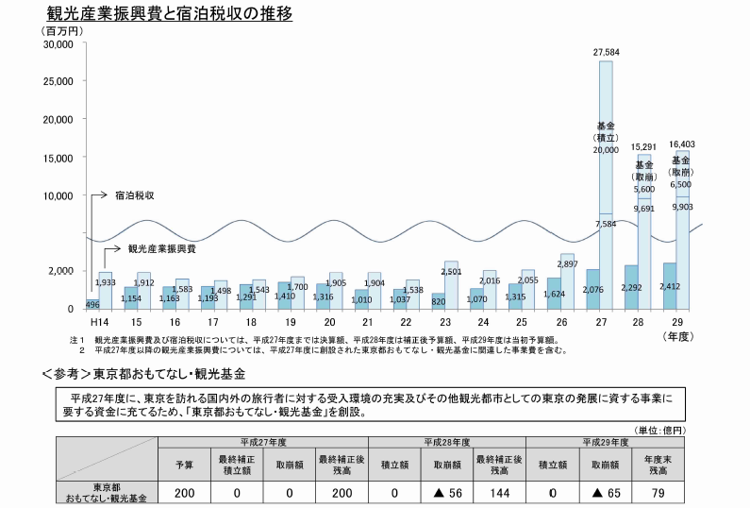
東京都の観光産業振興費と宿泊税収の推移
出典：平成29年度東京都税制調査会 第3回小委員会 「宿泊税に関する資料」２ページ
P.4

Slide 6
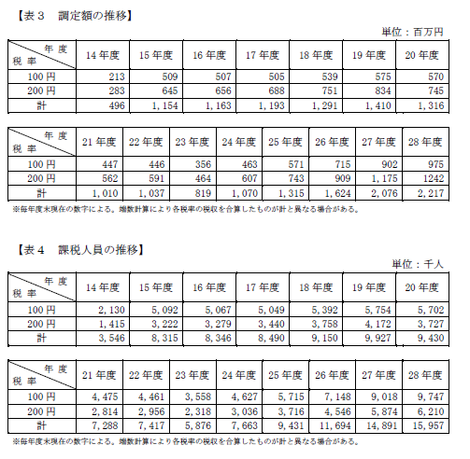
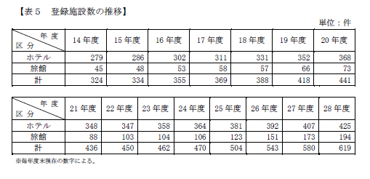
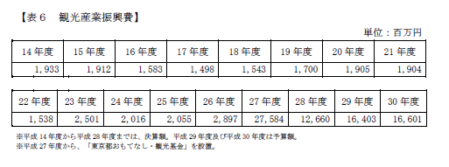
東京都の宿泊税制度
出典：東京都主税局 「宿泊税 15年間の実績と今後のあり方」の表を引用
P.5

Slide 7
他団体における宿泊税制度との比較
団体名 | 大阪府 | 東京都 | 京都市 | 金沢市
目 的 | 大阪が世界有数の国際都市として発展していくことを目指し、都市の魅力を高めるとともに、観光振興を図る | 国際都市東京の魅力を高めるとともに、観光の振興を図る | 国際文化観光都市としての魅力を高め，及び観光の振興を図る | 金沢の歴史、伝統、文化など固有の魅力を高めるとともに、市民生活と調和した持続可能な観光の振興を図る
実施時期 | 平成29年1月から | 平成14年10月から | 平成30年10月1日（予定） | 平成31年4月1日（予定）
対 象 | 以下の施設における宿泊者 ホテル 旅館 簡易宿所 特区民泊 新法民泊(H30.10.1から(予定)) | 以下の施設における宿泊者 ホテル 旅館 | 以下の施設における宿泊者 ホテル 旅館 簡易宿所 新法民泊 | 以下の施設における宿泊者 ホテル 旅館 簡易宿所 新法民泊
税 率
非課税事項免税点 等 | １人１泊１万円未満の宿泊 | １人１泊１万円未満の宿泊 | 修学旅行その他学校行事に参加する者及びその引率者 | －
宿泊料金 | 税率
10,000円以上 15,000円未満 | 100円
15,000円以上 20,000円未満 | 200円
20,000円以上 | 300円
宿泊料金 | 税率
10,000円以上 15,000円未満 | 100円
15,000円以上 | 200円
宿泊料金 | 税率
20,000円未満 | 200円
20,000円以上 50,000円未満 | 500円
50,000円以上 | 1,000円
宿泊料金 | 税率
20,000円未満 | 200円
20,000円以上 | 500円
※ ホテル、旅館、簡易宿所：旅館業法に規定 特区民泊：国家戦略特別区域法に規定 新法民泊：住宅宿泊事業法に規定
P.6

Slide 8
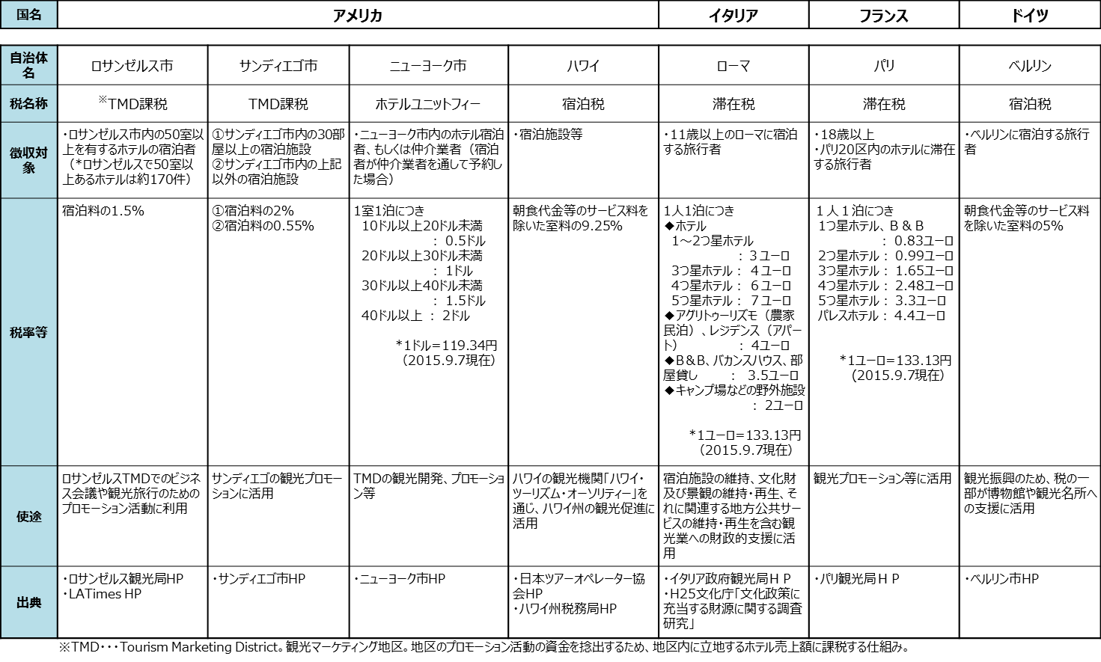
海外のホテル税等の事例
出典：大阪府観光客受入環境整備の推進に関する調査検討会議 「大阪府の観光客受入環境整備の推進に関する調査検討 最終報告」
P.7

Slide 9
東京都の延べ宿泊数及び宿泊税の状況
 | H14 | H15 | H16 | H17 | H18 | H19 | H20 | H21 | H22 | H23 | H24 | H25 | H26 | H27 | H28
予算 | 1000 | 1500 | 1200 | 1200 | 1200 | 1300 | 1400 | 1300 | 900 | 1100 | 1000 | 1100 | 1400 | 1800 | 2500 | (百万円)
決算 | 496 | 1154 | 1163 | 1193 | 1291 | 1410 | 1316 | 1010 | 1037 | 820 | 1070 | 1315 | 1624 | 2076 | 2217 | (百万円)
割合 | 49.6% | 76.9% | 96.9% | 99.4% | 107.6% | 108.5% | 94.0% | 77.7% | 115.2% | 74.5% | 107.0% | 119.5% | 116.0% | 115.3% | 88.7%
宿泊数 |  |  |  |  |  | 3718 | 3595 | 3452 | 4191 | 4152 | 4918 | 5282 | 5425 | 5908 | 5751 | (万人)
東京都ホームページ都税統計資料、H29.8.24 東京都税制調査会「宿泊税に関する資料」及び観光庁「宿泊旅行統計調査報告」より。H14予算欄の数字は予算概要書の額。泊数はH18以前のデータなし。
▼延べ宿泊数と税収は必ずしも連動しない。
▼社会情勢等の影響とみられる変動が大きい
▼予算と決算は、収入が前年並みで推移するときを除き
差が出やすい。
▼税収の変動がみられる年は差が大きく、
制度開始時等は特に顕著。
※予算決算は左目盛(百万円)、宿泊数は右目盛り(万人)
P.8

